Slide 1
6조 자판기(원종완, 임정민)
원종완, 임정민

Slide 2
목차
개요
목표
시연
구성도/순서도
통신
하드웨어
고찰

Slide 3
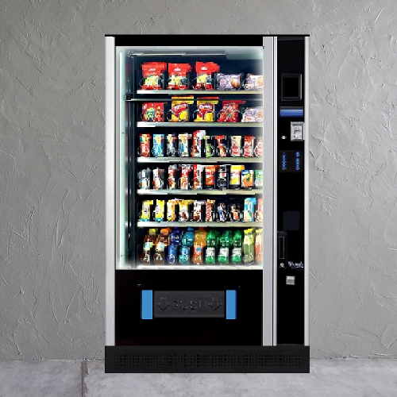
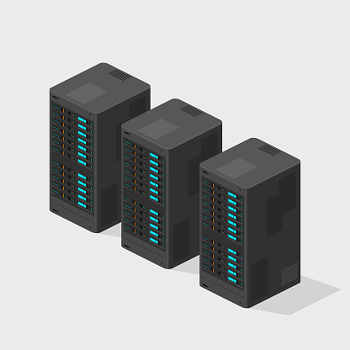
개요
자판기 통합관리 시스템
아이스크림·화장품·꽃… 종류가 달라도 관리는 하나로.
한 대의 서버가 모든 자판기를 즉시 연결해 재고·매출·장애를 실시간으로 보여줍니다.
가격·프로모션·운영시간은 원격 일괄 적용되고,
수집된 데이터는 즉시 반영되어 다음 의사결정에 활용됩니다.
누적 데이터로 수요 예측과 프로모션 성과 분석이 쉬워집니다.
결과적으로 운영비는 줄이고 품절·장애는 낮추며,
매출 기회는 극대화합니다.

Slide 4
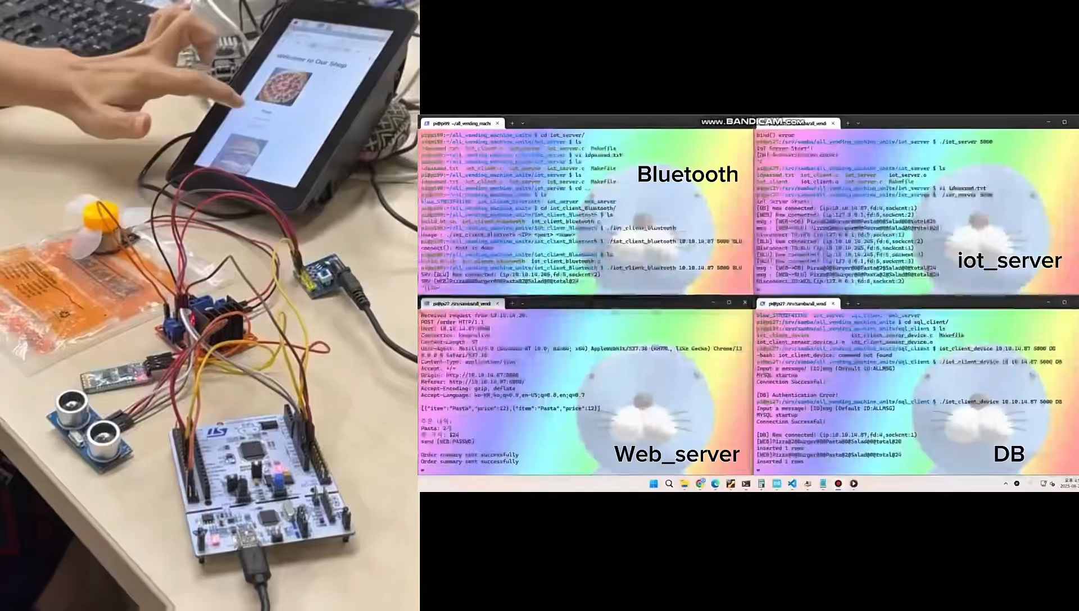
동영상

Slide 5


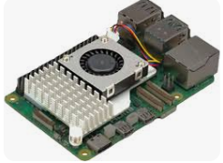
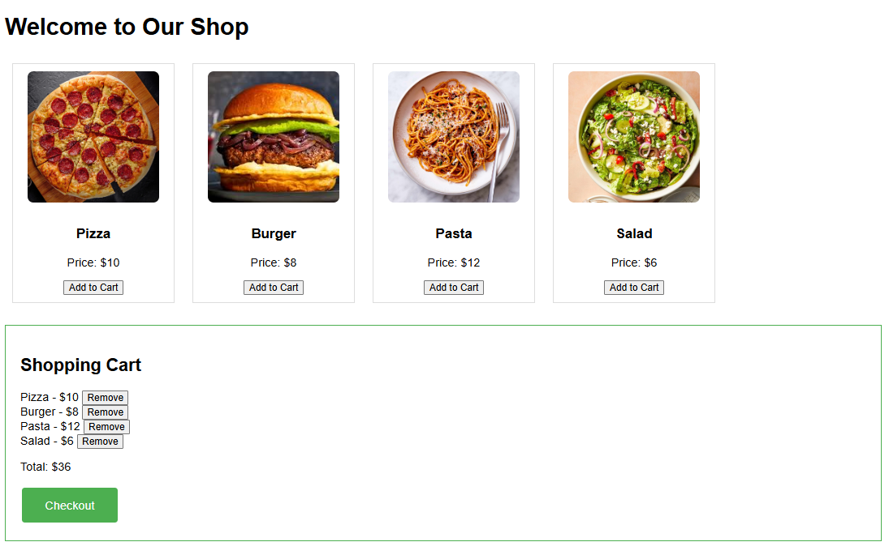
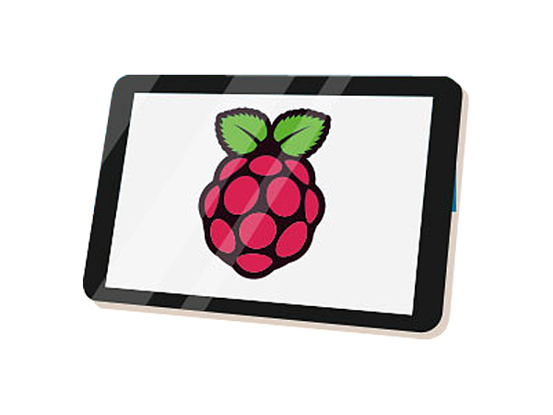
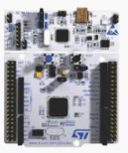
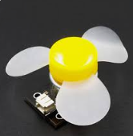
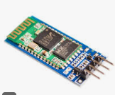
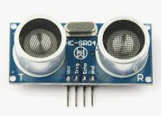
구성도
RASPBERRY 5
DB Client
WEB Server
+TCP/IP Client
TCP/IP
TCP/IP
HTTP 1.0
TCP/IP
TCP/IP Server
UART
PWM
BLUETOOTH
RASPBERRY 4
+ 터치 디스플레이
(Bluetooth client
+Web browser)
TRGI
Bluetooth
Module
Motor
ECHO
STM32
초음파 센서

Slide 6
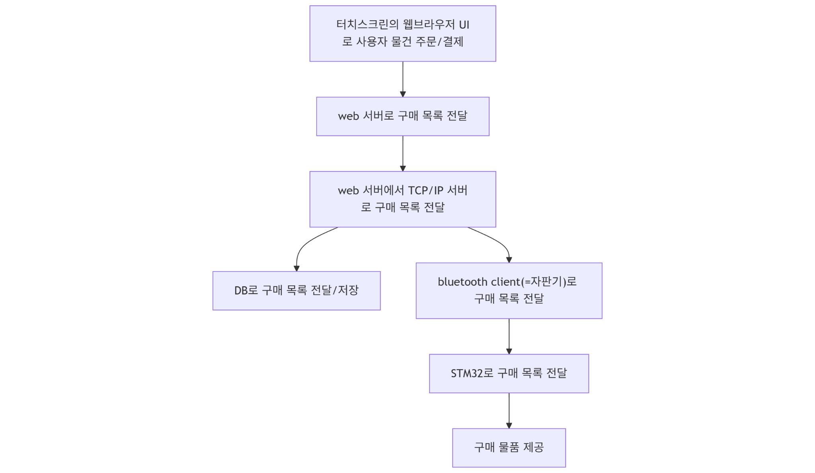
순서도

Slide 7
통신
[{"item":"Pizza","price":10},
{"item":"Burger","price":8}]
WEB SERVER
[DB]Pizza@1@Hamberger@1…
[BLU]Pizza@1@Hamberger@1…
[BLU]Pizza@1@Hamberger@1…
[DB]Pizza@1@Hamberger@1…
자판기
SERVER
DB
[BLU]Pizza@1@Hamberger@1…

Slide 8
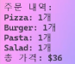

Slide 9
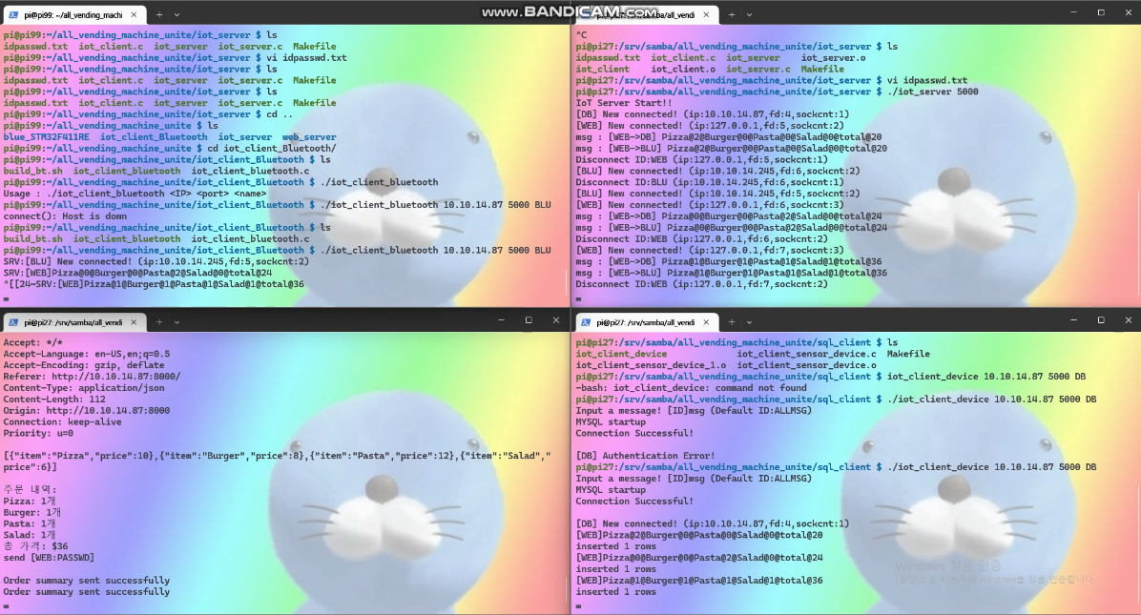
BLUETOOTH
iot_server
web_server
DB

Slide 10
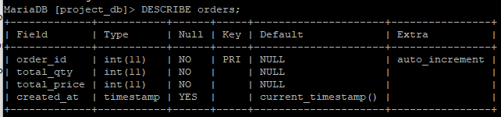
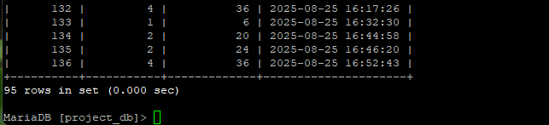
Pizza@1@Burger@1@Pasta@1@Salad@1@total@36

Slide 11
하드웨어
통신 및 사용자 GUI
센싱 및 모터 구동

Slide 12
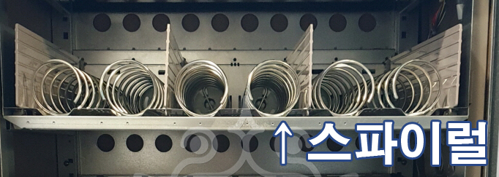
하드웨어 시나리오
물품
물품
물품
물품
거리의 변화로 물품을 인식

Slide 13
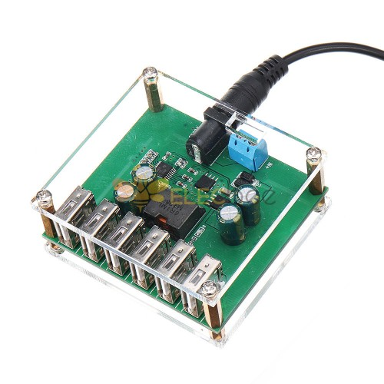
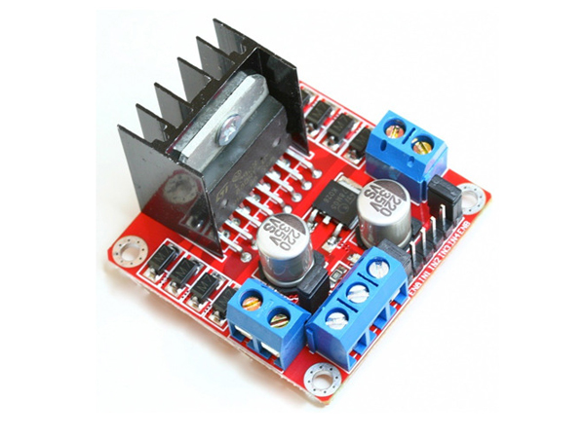
하드웨어
5V
DC 레귤레이터
PWM
모터 드라이버
STM32
5V x PWM
모터

Slide 14
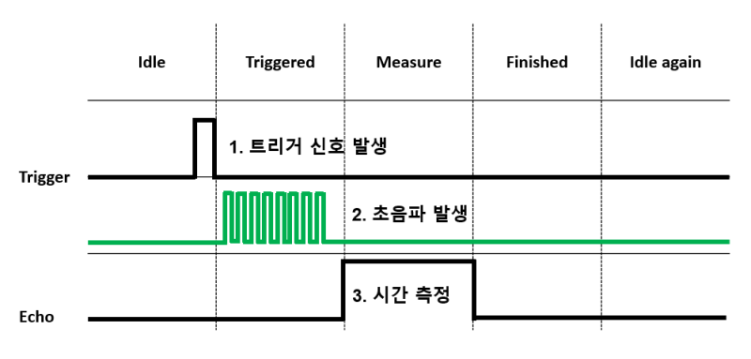
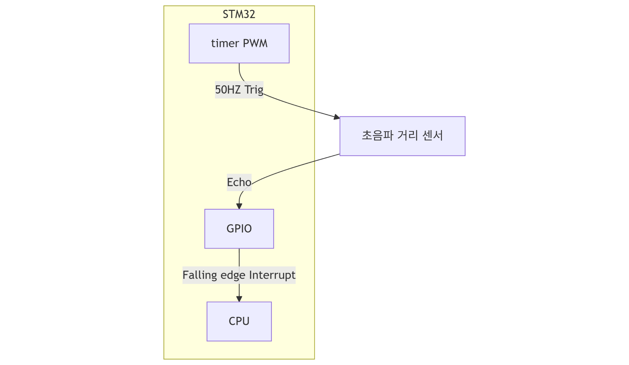
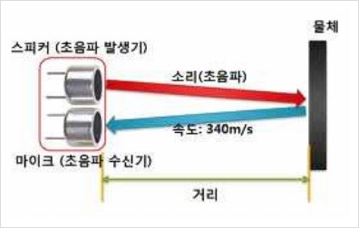
하드웨어
초음파 센서
Trig
ECHO
STM32

Slide 15
고찰
종완 : 정말 기본적인 웹서버를 만들어볼 수 있는 기회여서 좋았음. 블루투스, WIFI등을 사용하여 통신을 시도해보고 각 통신 별 장단점을 알 수 있는 좋은 기회였음.
정민 : 수업시간에 그렇구나 하고 쉽게 생각하고 넘어갔는데 막상 직접 혼자 해보려니 이게 뭐였더라,,,.? 하는 부분이 많았습니다. 앞으로는 배운것은 복습을 열심히 하겠습니다.

Slide 16
감사합니다.
Thank you

